Slide 1
Môn: Tin học
Khởi động
TRÒ CHƠI: TÔI MỜI
Nhận xét

Slide 2
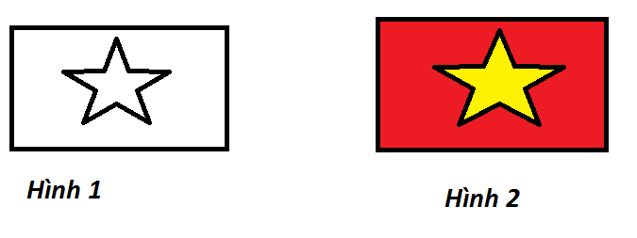
Môn: Tin học
Bài 6: Tô màu hoàn thiện tranh vẽ
Quan sát hai hình sau, em hãy cho biết hình nào chưa được tô màu ?

Slide 3
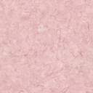

MỤC TIÊU BÀI HỌC
Biết sử dụng công cụ tô màu để tô màu chi tiết tranh vẽ
Thực hiện nhanh nhẹn thao tác tô màu cho tranh vẽ.

Slide 4
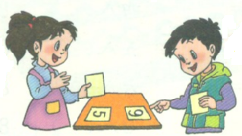
Môn: Tin học
Bài 6: Tô màu hoàn thiện tranh vẽ
1. Công cụ tô màu
Thảo luận nhóm
Thảo luận nhóm 2 (Thời gian 3 phút) với nội dung:
Hãy chỉ ra vị trí công cụ tô màu trên phần mềm Paint

Slide 5

Môn: Tin học
Bài 6: Tô màu hoàn thiện tranh vẽ
2. Tô màu cho tranh
Thảo luận nhóm
Thảo luận nhóm 2 (Thời gian 3 phút) với nội dung:
Nêu các bước tô màu cho tranh “ Lá cờ Việt Nam”?

Slide 6
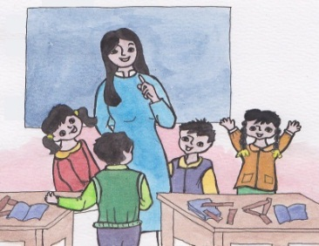
Môn: Tin học
Bài 6: Tô màu hoàn thiện tranh vẽ
Trình bày các bước tô màu cho tranh.

Slide 7
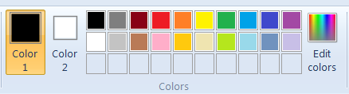
Môn: Tin học
Bài 6: Tô màu hoàn thiện tranh vẽ
Các bước thực hiện tô màu cho tranh
Bước 1: Chọn công cụ tô màu
Bước 2: Chọn màu tô trong hộp màu.
Bước 3: Chọn vùng muốn tô màu, nháy chuột để tô

Slide 8



THỰC HÀNH

Slide 9
Bài thực hành
Bài 1: Em hãy vẽ hình 1 rồi thực hiện tô màu để được hình 2

Slide 10
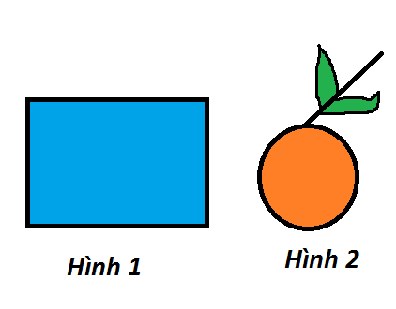
Bài thực hành
Bài 2: Trao đổi với bạn rồi vẽ và tô màu các hình theo mẫu sau:

Slide 11
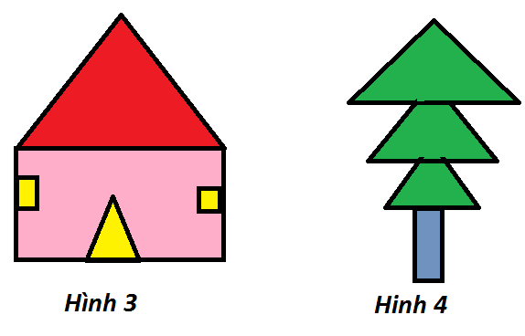
Bài thực hành
Bài 2: Trao đổi với bạn rồi vẽ và tô màu các hình theo mẫu sau:

Slide 12
Môn: Tin học
Bài 6: Tô màu hoàn thiện tranh vẽ
Em cần ghi nhớ
- Sử dụng công cụ để tô màu cho bài vẽ
- Vùng tô màu phải là một vùng khép kín

Slide 13
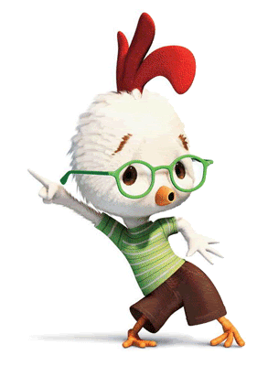
Trò chơi
Ai nhanh ? Ai đúng?

Slide 14
Môn: Tin học
Bài 6: Tô màu hoàn thiện tranh vẽ
Câu 1: Em hãy cho biết công cụ nào dưới đây dùng để tô màu?
A.
B.
C.

Slide 15
Môn: Tin học
Bài 6: Tô màu hoàn thiện tranh vẽ
Câu 2: Để tô màu cho tranh em thực mấy bước
A. 2 bước
B. 3 bước.
C. 4 bước

Slide 16
Môn: Tin học
Bài 6: Tô màu hoàn thiện tranh vẽ
Câu 3: Điền vào chỗ trống…… thứ tự các bước để tô màu cho hình vẽ
2
Chọn màu tô trong hộp màu.
Bước:......
3
Bước:….
Chọn vùng muốn tô màu, nháy chuột để tô
1
Chọn công cụ tô màu
Bước:…..

Slide 17
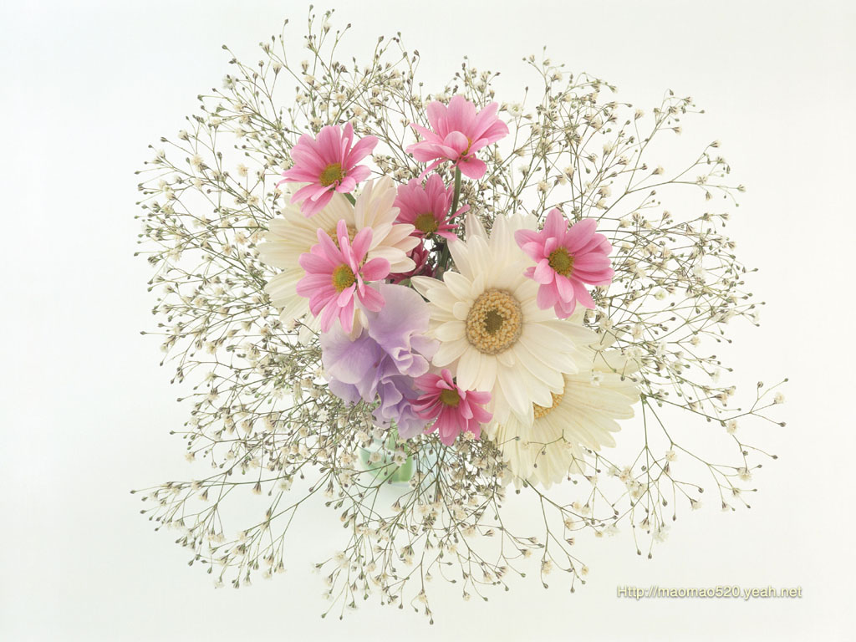
Kính chúc các thầy cô giáo mạnh khỏe
Chúc các em chăm ngoan học tốt!

